Slide 1


常州耀邦汽车科技有限公司项目及技术能力展示

Slide 2

简介
常州耀邦汽车科技有限公司 成立于2015年。是专业的汽车设计和汽车工程服务咨询公司，由众多汽车内饰和车身资深的工程师组成，核心员工都曾服务于国外知名汽车企业及研发中心，目前公司研发人员有176人，7年以上设计经验工程师占50%。虽然公司比较年轻，但多年经验组合带来不同于其它设计公司的开发历程。耀邦专注于汽车内饰和车身的设计和工程支持，尤其在中高端汽车内饰方面，耀邦多年从国际主流车型所总结得来的经验会为客户提供更高层次的设计和工程支持 。
在汽车设计领域，耀邦以国际合作为背景，运用当今汽车工业最先进的计算机辅助造型(CAS)、计算机辅助工程(CAE)、计算机辅助设计(CAD)和计算机辅助制造(CAM)软件进行设计开发，力求将汽车设计行业积累的丰富经验回馈给汽车及零部件制造企业。在整车设计开发过程中，耀邦将完成概念设计、内饰工程设计、车身附件工程设计、等诸多相关项目的设计工作，从而大大加快了整车开发进度和汽车推出的速度，降低了汽车整车的开发风险，为企业赢得了时间和效益。
耀邦深知汽车设计是一项创意工程，因此一贯坚持汽车设计的自主创新，在设计过程中时常引入新的设计理念，在满足客户预期要求的前提下，创造更高的附加价值。

Slide 3

















我们的客户
Our Customer

Slide 4
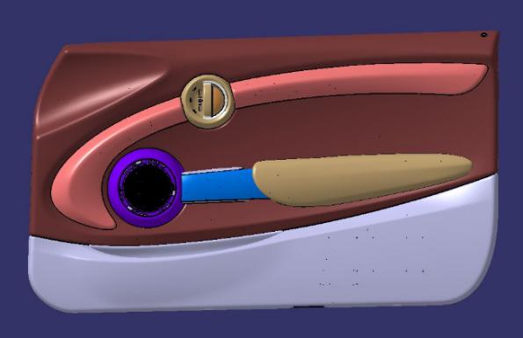
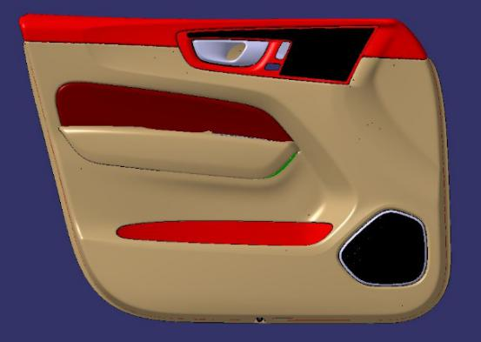
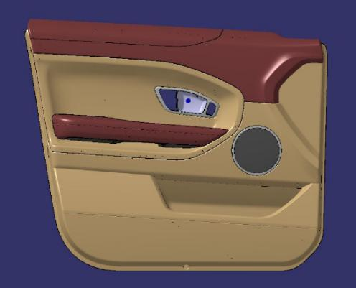
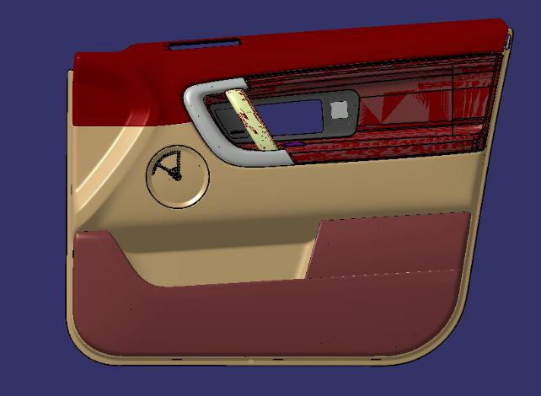
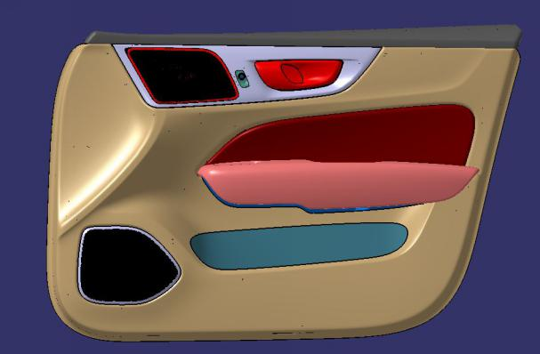
01
项目成果及技术展示-内饰
F56-包覆
K426-麻纤维/真空吸附，包覆，开模发泡
K431-麻纤维/真空吸附，包覆，开模发泡
L538-包覆+开模发泡
L550 –包覆+开模发泡
F56-宝马ｍｉｎｉ
K426-沃尔沃XC40
K431-沃尔沃XC60
L538-路虎极光
L550-路虎发现神行

Slide 5
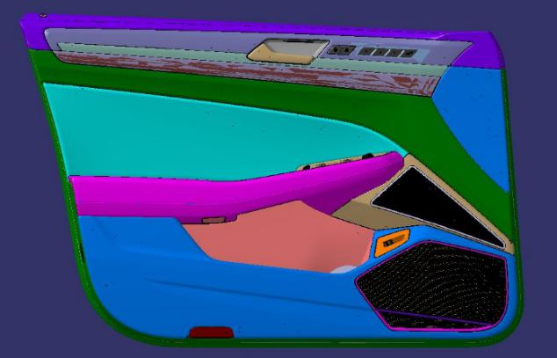
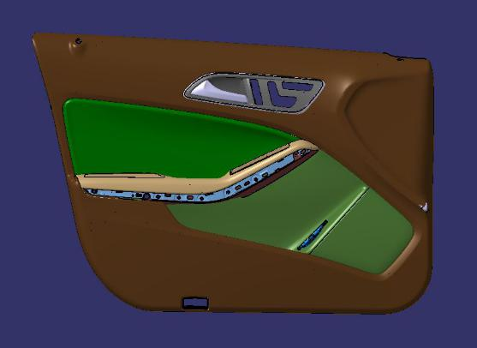
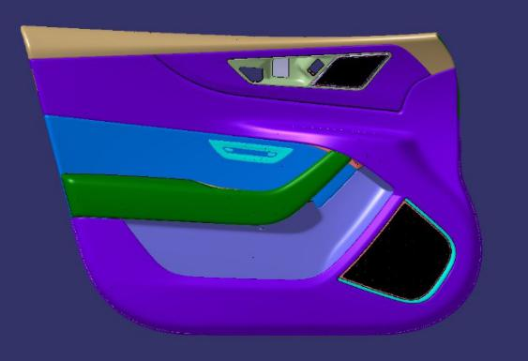
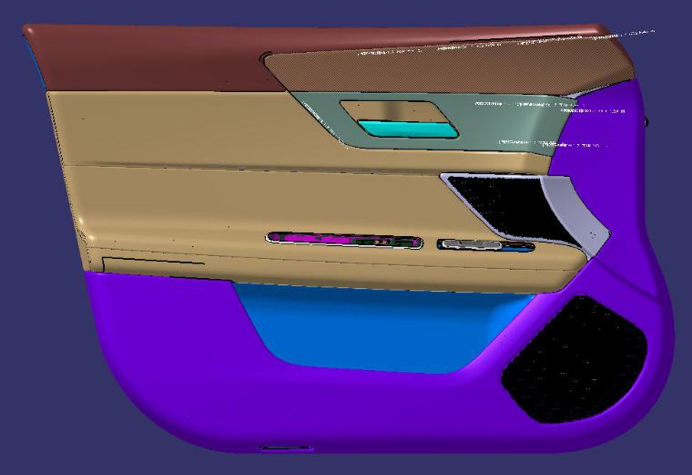
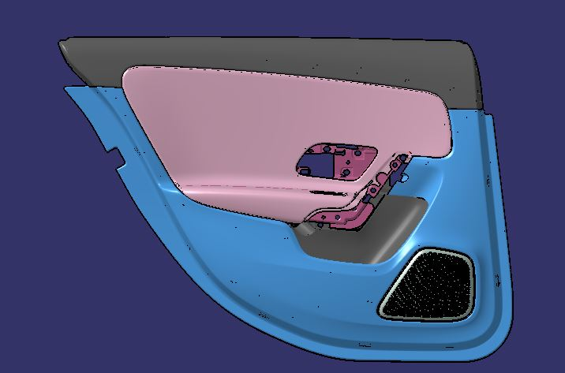
01
项目成果及技术展示-内饰
VW511-辉昂 搪塑+包覆
X156-真空吸附，包覆，开模发泡
X261-包覆+开模发泡
Z177-真空吸附，包覆，开模发泡
X760 –包覆+开模发泡
VW511-辉昂
X156-奔驰GLA
X760-捷豹XE
X261-捷豹XFL
Z177-奔驰A

Slide 6
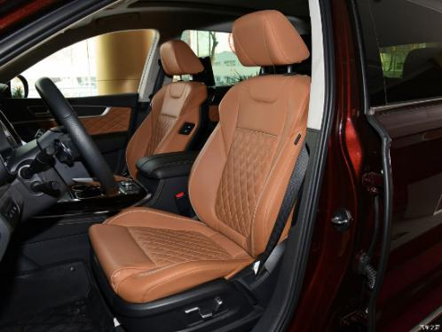
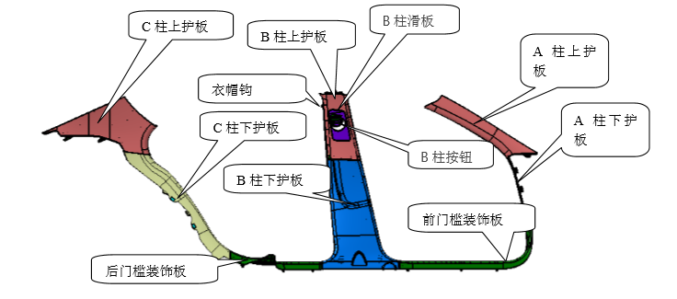
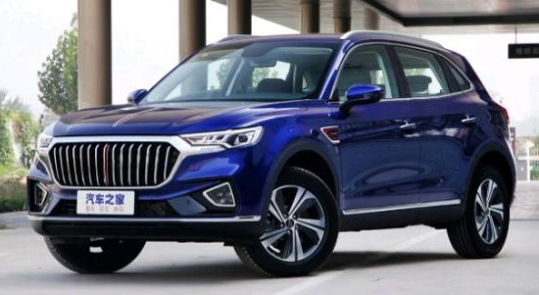
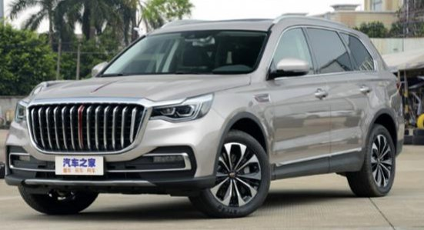
1·················Qaa1SW2AA
01
项目成果及技术展示-内饰
红旗HS5/HS7立柱低压注塑，自动包边。

Slide 7
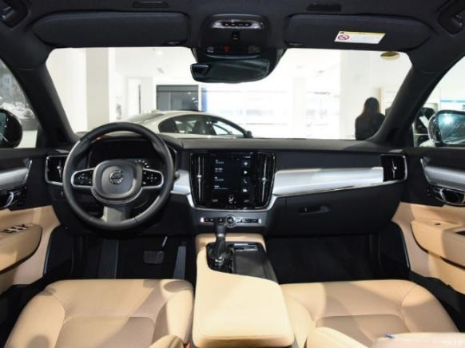
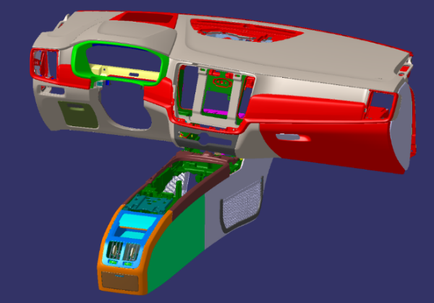
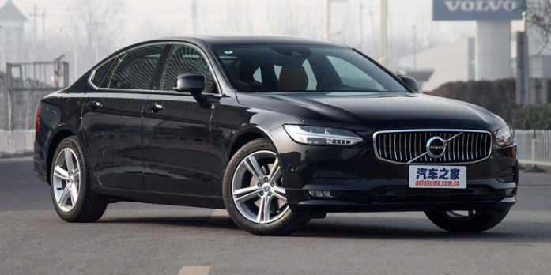
01
项目成果及技术展示-内饰
沃尔沃S90 Cookpit 国产化，主副仪表板设计工艺布局，投产支持直至量产。
仪表板本体采用PU喷涂，装饰板采用实木工艺及嵌铝注塑。
副仪表板采用高光漆及手工包覆工艺

Slide 8
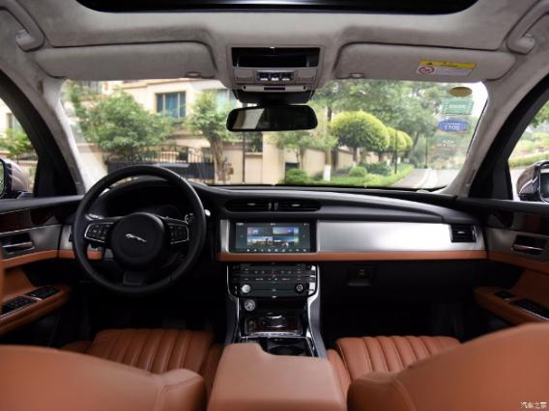
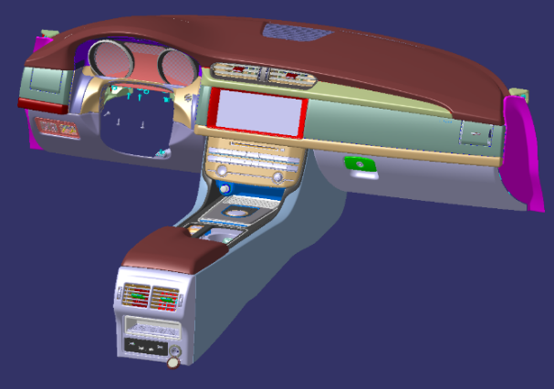
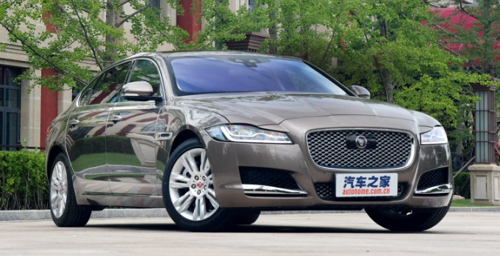
01
项目成果及技术展示-内饰
捷豹 X260-XFL Cookpit产品设计，工艺布局，投产支持直至量产。
仪表板本体采用手工包覆，装饰板采用INS工艺等工艺。
副仪表板采用高光漆及手工包覆工艺

Slide 9
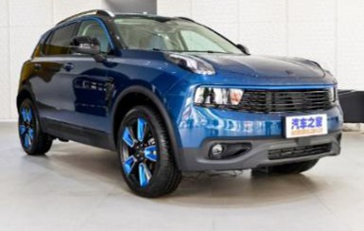
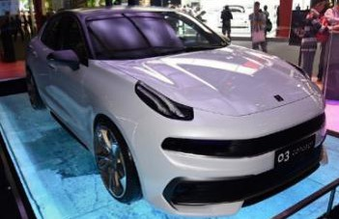
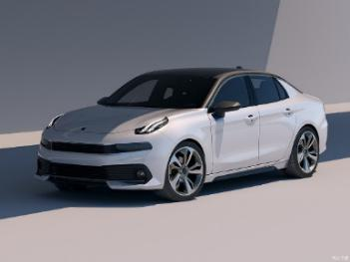
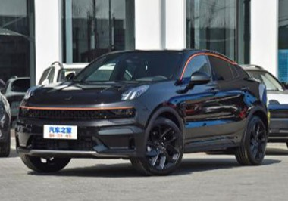
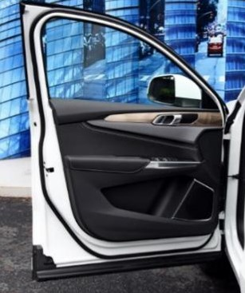
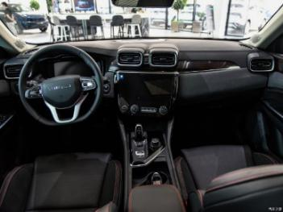
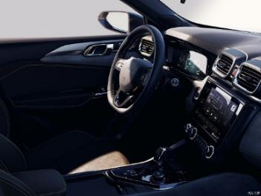
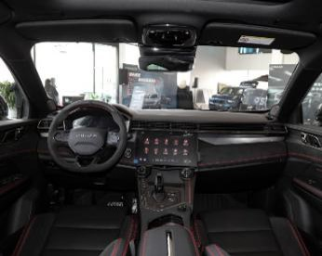
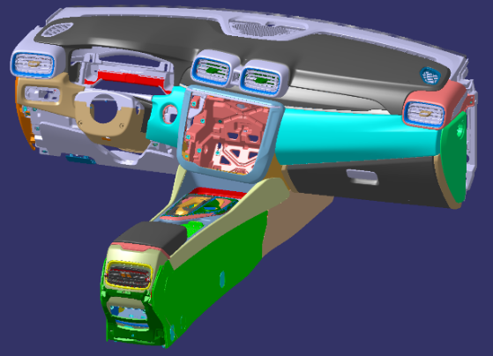
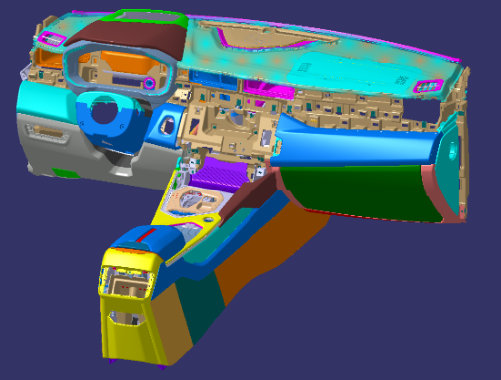
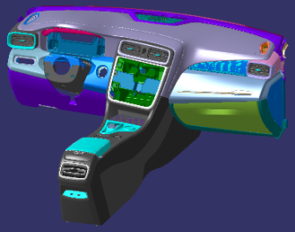
01
项目成果及技术展示-内饰
领克01/02/03/05 主副仪表板产品设计，工艺布局，投产支持直至量产。
仪表板本体采用搪塑发泡，装饰板包覆/INS等工艺。
副仪表板采用高光漆及手工包覆等工艺

Slide 10
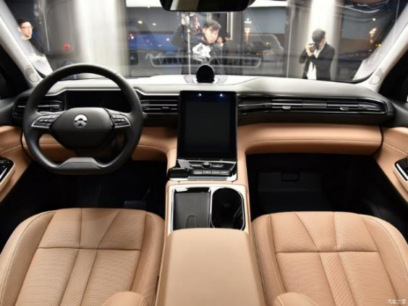
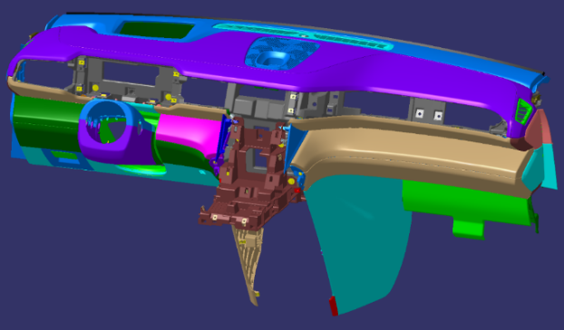
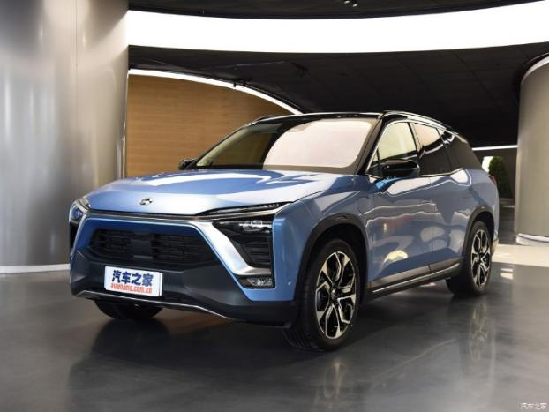
01
项目成果及技术展示-内饰
蔚来ES8 Cookpit IP/CNSL 产品设计，工艺布局，投产支持直至量产。
主副仪表板本体采用Nappa皮包覆等工艺。

Slide 11
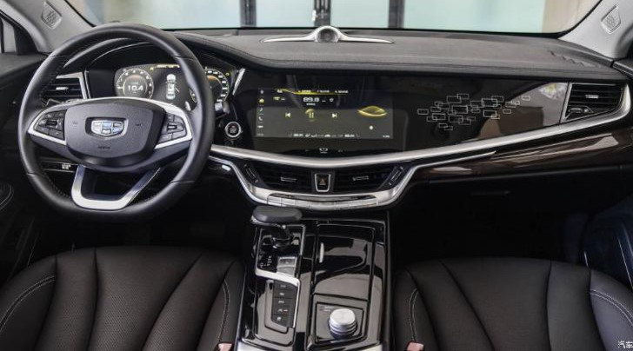
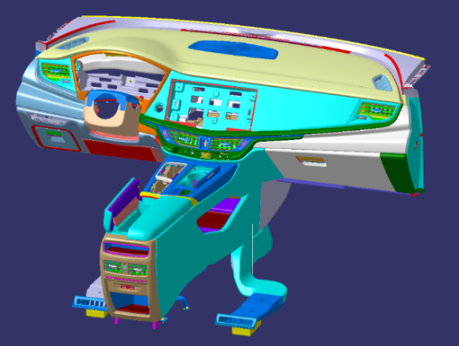
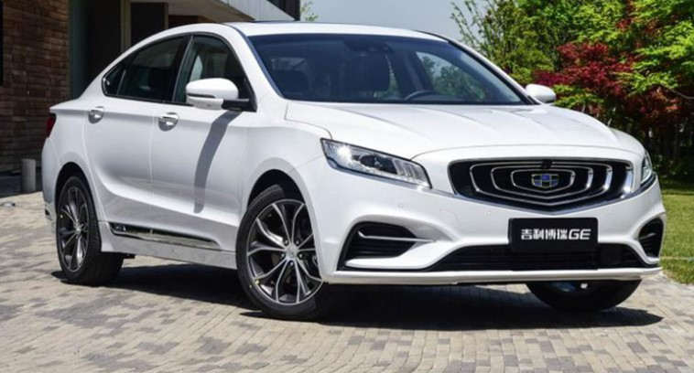
01
项目成果及技术展示-内饰
吉利 KC-2 博瑞GE IP/CNSL 产品设计，工艺布局，投产支持直至SOP。
仪表板本体采用搪塑发泡，装饰板INS等工艺。
副仪表板采用高光漆及手工包覆工艺

Slide 12
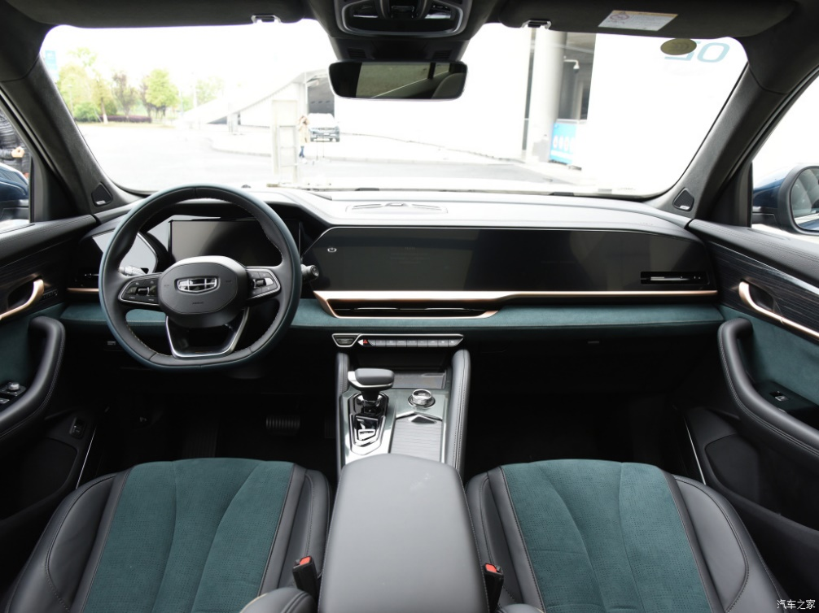
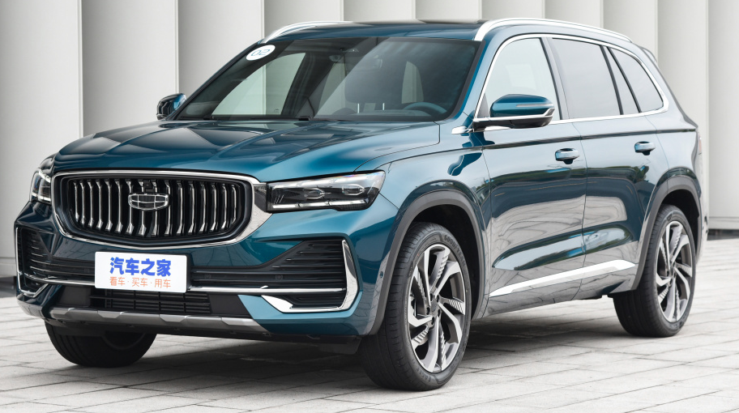
01
项目成果及技术展示-内饰
吉利 KX11 星越L IP/CNSL 产品设计，工艺布局，投产支持直至SOP。
仪表板本体采用搪塑发泡，装饰板INS等工艺。
副仪表板采用高光漆及手工包覆工艺

Slide 13
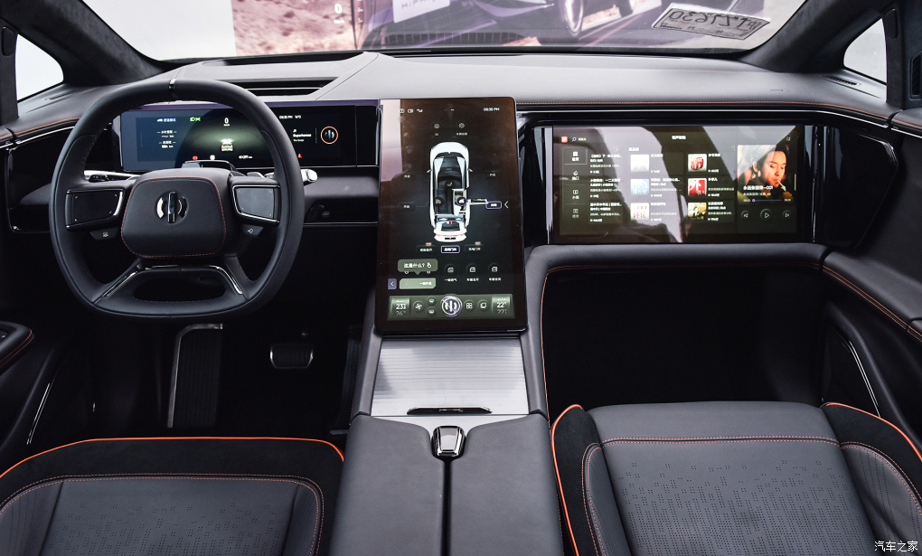
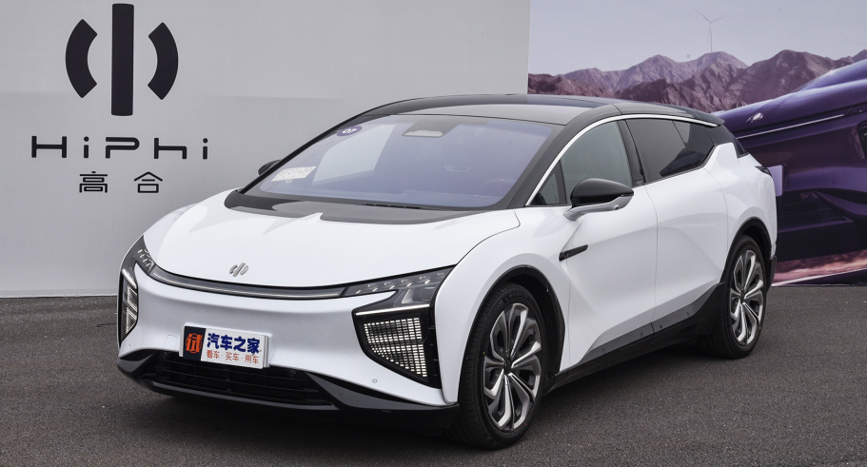
01
项目成果及技术展示-内饰
高合VX1 IP/CNSL 产品设计，工艺布局，投产支持直至SOP。
仪表板本体采用包覆，装饰板INS等工艺。
副仪表板采用高光漆及手工包覆工艺

Slide 14
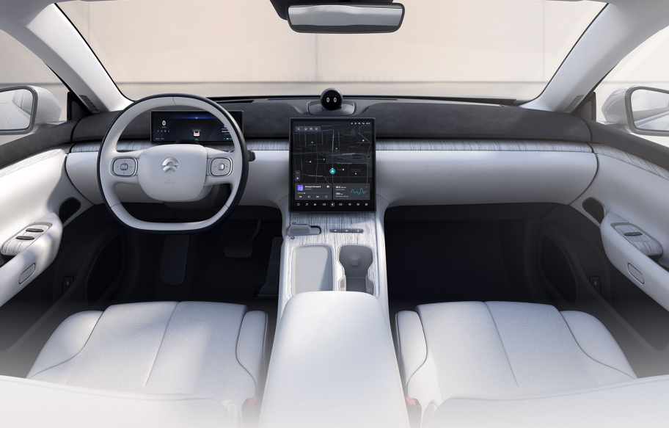
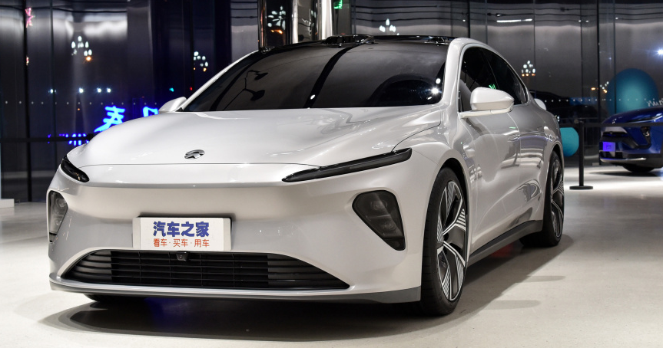
01
项目成果及技术展示-内饰
蔚来Force IP/CNSL产品设计，工艺布局，投产支持直至SOP。
仪表板本体采用包覆，装饰板INS等工艺。
副仪表板采用木纹漆及手工包覆工艺

Slide 15
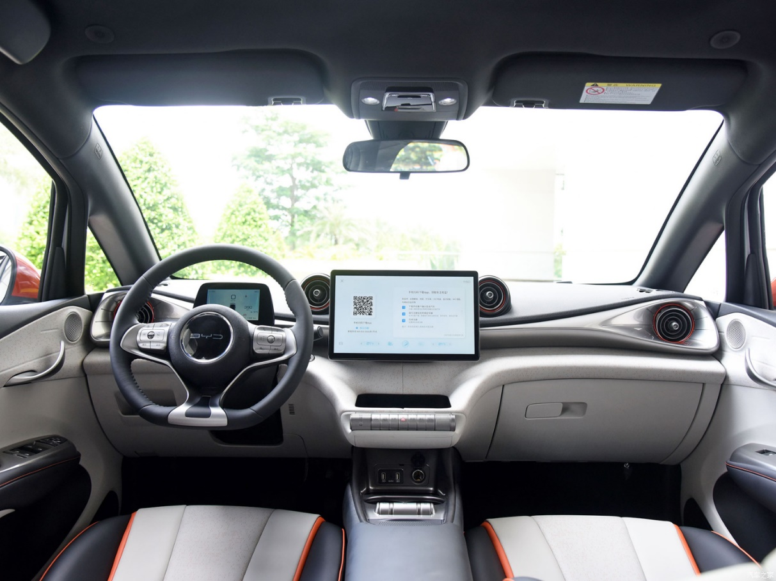
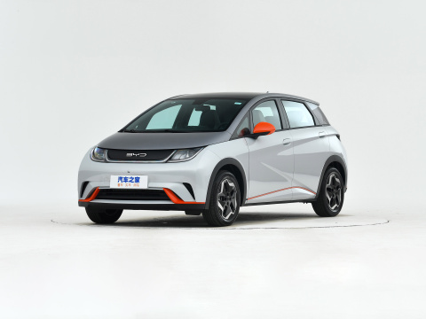
01
项目成果及技术展示-内饰
比亚迪 海豚 IP/CNSL产品设计。
仪表板本体采用包覆，装饰板INS等工艺。
副仪表板采用木纹漆及手工包覆工艺

Slide 16
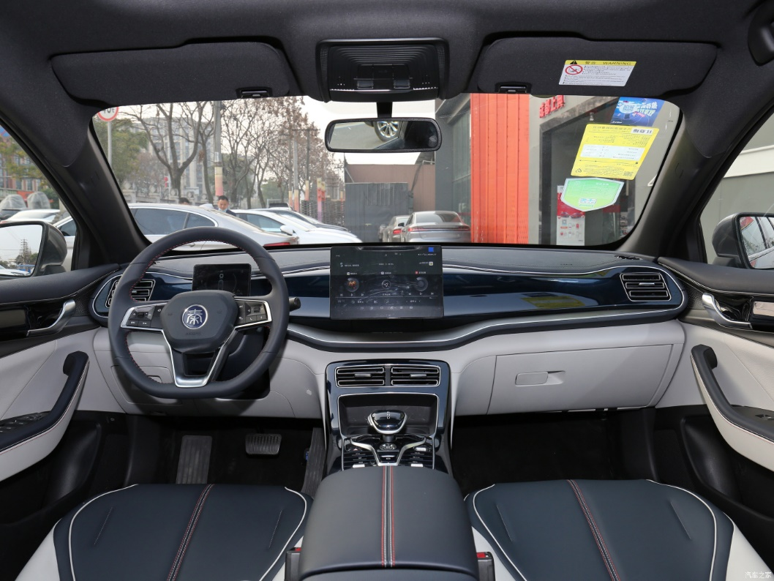
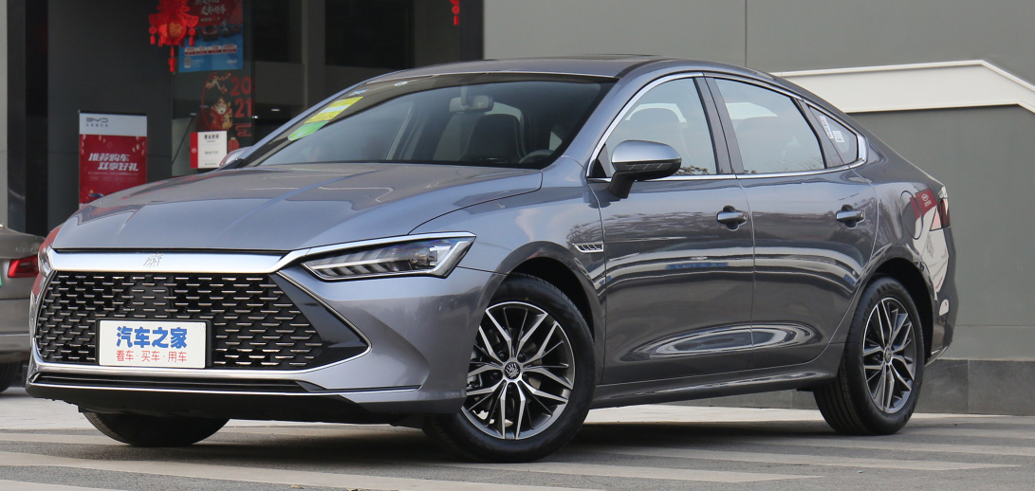
01
项目成果及技术展示-内饰
比亚迪 秦 IP/CNSL/DP 产品设计。
仪表板本体采用包覆，装饰板INS等工艺。
副仪表板采用木纹漆及手工包覆工艺

Slide 17
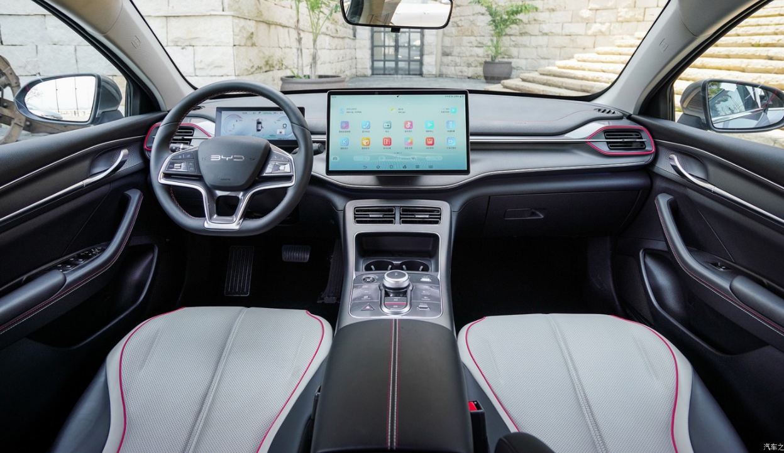
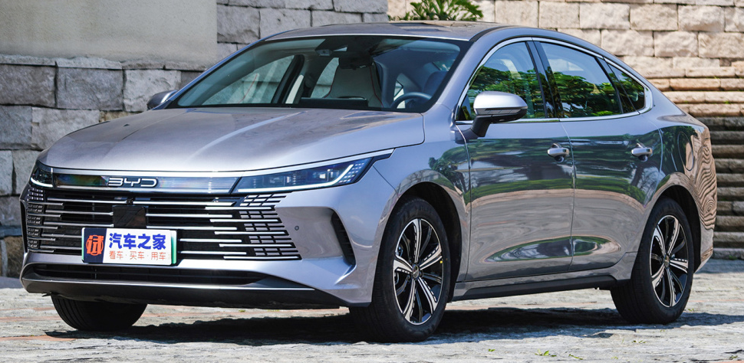
01
项目成果及技术展示-内饰
驱逐舰 05 IP/CNSL/DP 产品设计。
仪表板本体采用包覆，装饰板INS等工艺。
副仪表板采用木纹漆及手工包覆工艺

Slide 18
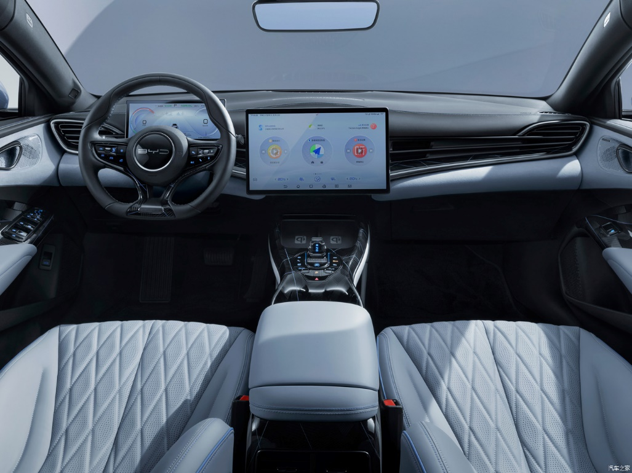

01
项目成果及技术展示-内饰
海豹 IP/CNSL/DP 产品设计。
仪表板本体采用包覆，装饰板INS等工艺。
副仪表板采用木纹漆及手工包覆工艺

Slide 19



02
项目成果及技术展示-外饰
福特锐界前端模块产品设计，工艺布局，投产支持直至量产。

Slide 20



02
项目成果及技术展示-外饰
金牛座前端模块产品设计，工艺布局，投产支持直至量产。

Slide 21

02
项目成果及技术展示-外饰
金牛座AGS产品设计，工艺布局，投产支持直至量产。

Slide 22

02
项目成果及技术展示-外饰
福特金牛座后保设计

Slide 23


02
项目成果及技术展示-外饰
上汽SV31项目前保总成

Slide 24


03
项目成果及技术展示-车灯
长安 睿驰CC前灯/尾灯设计

Slide 25


03
项目成果及技术展示-车灯
长安 CS85前灯/尾灯

Slide 26


03
项目成果及技术展示-车灯
长安 CS75 PLUS前灯/尾灯

Slide 27


03
项目成果及技术展示-车灯
长安 锐程CC前灯/尾灯

Slide 28


03
项目成果及技术展示-车灯
长安 CS55 PLUS前灯/尾灯

Slide 29


03
项目成果及技术展示-车灯
长安 福特蒙迪欧 尾灯

Slide 30


03
项目成果及技术展示-车灯
长安 福特EVOS 尾灯

Slide 31


03
项目成果及技术展示-车灯
长安 福特探险者 尾灯

Slide 32


林肯冒险家 尾灯

Slide 33

03
项目成果及技术展示-车灯
别克凯越 前灯

Slide 34
座椅工程师经验分布
序号 | 模块 | 高阶（5年以上） | 中阶（3-5年） | 低阶（3年以下）
1 | 骨架 | 2 | 2 | 3
2 | 发泡 | 2 | 1 | 3
3 | 塑料件 | 3 | 1 | 3
4 | 头枕 | 1 | 1 | 2
5 | 整椅（偏向产品工程师） | 2
6 | 总计 | 10 | 5 | 11

Slide 35


04
项目成果及技术展示-座椅
EF1E 极氪座椅

Slide 36


04
项目成果及技术展示-座椅
DX11 领克

Slide 37


04
项目成果及技术展示-座椅
E171 几何

Slide 38


04
项目成果及技术展示-座椅
P61A 极星

Slide 39


04
项目成果及技术展示-座椅
V216 沃尔沃

Slide 40
05
项目成果及技术展示-座椅CAE
1、后排座椅模态分析
2、后排座椅ISOFIX固定点强度分析
3、后排座椅安全带固定点强度分析
4、后排座椅行李箱冲击分析
5、台车正碰
6、台车后碰
7、挥鞭伤模拟
8、静强度分析

Slide 41
05
项目成果及技术展示-座椅CAE
1、后排座椅模态分析
求解器 | NRASTRAN
车型 | /
法规 | /
分析工况 | 模态分析
座椅质量
约束：
1、与车身处连接约束CPS123456
2、塑料件，发泡等转化为质量点，补充到骨架模型中
计算后排座椅一阶整体模态

Slide 42


05
项目成果及技术展示-座椅CAE
2、后排座椅ISOFIX固定点强度分析
求解器 | LSDYNA971R6.1
车型 | /
法规 | GB 14167-2013
分析工况 | ISOFIX固定点强度分析
加载力 | 前向加载：8kN*1.2 侧向加载：5kN*1.2
座椅质量
F1
验证ISOFIX固定点能否满足法规要求；
a)儿童座椅加载装置分别施加：
前向加载：F1=8*1.2kN；方向：与水平面夹角成10°；
侧向加载：F2=5*1.2kN；方向：分为左侧和右侧。左右两侧水平加载对称且与正前向夹角75°。
F1 : F2：
b)加载到规定载荷时间为100ms ，之后保持50ms；
评价指标：X 点最大位移均不大于125 mm。
75°
F2
注：加载装置施加的力均是在法规要求的基础上乘以1.2，给予一定的安全裕度

Slide 43



05
项目成果及技术展示-座椅CAE
2、后排座椅ISOFIX固定点强度分析

Slide 44

05
项目成果及技术展示-座椅CAE
3、后排座椅安全带固定点强度分析
求解器 | LSDYNA971R6.1
车型 | /
法规 | GB 14167-2013
分析工况 | 安全带固定点强度分析
加载力 | 加载13.5kN*1.2
整备质量
F1
F2
人体模块加载：中排座椅上、下人体模块均按照法规施加13.5kN的拉力F1，并在分析中乘以1.2的安全系数。力的方向与-x方向成10度角斜向上。
20倍重力加载：对46分座椅分别施加20倍座椅重量的拉力F2，并在分析中乘以1.2的安全系数。力的方向与-x方向相同。座椅（骨架）质量为42kg。
在分析中，加载力从0ms到100ms均匀增大至目标值，随后保持至150ms。
注：安全带固定点加载装置施加的力均是在法规要求的基础上乘以1.2，给予一定的安全裕度。

Slide 45





05
项目成果及技术展示-座椅CAE
3、安全带固定点强度

Slide 46


05
项目成果及技术展示-座椅CAE
4、后排座椅行李箱冲击分析
求解器 | LSDYNA971R6.1
车型 | /
法规 | GB 15083-2019
分析工况 | 行李箱冲击
座椅质量
蓝色和红色的加速度曲线为法规规定的减速度曲线区间，实际减速度曲线是位于这两条标准线的区间以内的绿色曲线。

Slide 47





05
项目成果及技术展示-座椅CAE
5、台车正碰

Slide 48





05
项目成果及技术展示-座椅CAE
6、台车后碰

Slide 49




05
项目成果及技术展示-座椅CAE
7、挥鞭伤模拟

Slide 50



05
项目成果及技术展示-座椅CAE
8、静强度分析

Slide 51

06
项目成果及技术展示-内饰CAE

Slide 52

06
项目成果及技术展示-内饰CAE

Slide 53


06
项目成果及技术展示-内饰CAE

Slide 54

06
项目成果及技术展示-内饰CAE

Slide 55

06
项目成果及技术展示-内饰CAE

Slide 56


06
项目成果及技术展示-内饰CAE

Slide 57

06
项目成果及技术展示-内饰CAE

Slide 58


06
项目成果及技术展示-内饰CAE

Slide 59


06
项目成果及技术展示-内饰CAE

Slide 60


06
项目成果及技术展示-内饰CAE

Slide 61

06
项目成果及技术展示-内饰CAE

Slide 62


06
项目成果及技术展示-内饰CAE

Slide 63

06
项目成果及技术展示-内饰CAE

Slide 64

06
项目成果及技术展示-内饰CAE

Slide 65

06
项目成果及技术展示-内饰CAE

Slide 66


06
项目成果及技术展示-内饰CAE

Slide 67


06
项目成果及技术展示-内饰CAE

Slide 68


06
项目成果及技术展示-内饰CAE

Slide 69


06
项目成果及技术展示-内饰CAE

Slide 70


06
项目成果及技术展示-内饰CAE

Slide 71


06
项目成果及技术展示-内饰CAE

Slide 72


06
项目成果及技术展示-内饰CAE

Slide 73

06
项目成果及技术展示-内饰CAE

Slide 74

06
项目成果及技术展示-内饰CAE

Slide 75

06
项目成果及技术展示-内饰CAE

Slide 76


06
项目成果及技术展示-内饰CAE

Slide 77


06
项目成果及技术展示-内饰CAE

Slide 78


06
项目成果及技术展示-内饰CAE

Slide 79

06
项目成果及技术展示-内饰CAE

Slide 80

06
项目成果及技术展示-内饰CAE

Slide 81

06
项目成果及技术展示-内饰CAE

Slide 82

06
项目成果及技术展示-内饰CAE

Slide 83


07
项目成果及技术展示-内饰CFD

Slide 84



整车内流场开发流程
07
项目成果及技术展示-内饰CFD

Slide 85
部分案例介绍

Slide 86
07
项目成果及技术展示-内饰CFD
案例1-除霜稳态分析
通过初始分析后发现，该车型的除霜性能存在较大风险。
该车型前挡表面A’区及B区部分区域流速极低，无法满足国标除霜要求。

Slide 87
07
项目成果及技术展示-内饰CFD
案例1-除霜稳态分析
通过CFD分析找到了前挡除霜效果差的原因，并通过优化中央除霜风管，使前挡玻璃表面的速度分布情况大大改善。

Slide 88
07
项目成果及技术展示-内饰CFD
案例1-除霜瞬态分析
20分钟除霜结果
40分钟除霜结果
通过瞬态CFD仿真验证，优化后，20分钟和40分钟均可以满足除霜要求。

Slide 89




07
项目成果及技术展示-内饰CFD
案例2-除霜性能优化
Center defrost grille:AZN45274.001.0001
Interior A surface:Auk49352.001.0009
Door:AUK49351.001.0009
Side defrost grille:2013-03-27
Mirror patch:2012-9-13
Defrost duct:26263433.002
HVAC module:90871433.001.0003
分析模型输入
V = 81 l/s
优化方案
侧除霜风道进口稍缩小
格栅更新，两边开口减少

Slide 90






07
项目成果及技术展示-内饰CFD
案例2-除霜性能优化
模型更改前
模型更改后
Dr
9.3 l/s
Pa
8.5 l/s
Dr
8.7 l/s
Pa
8.0 l/s
Center
63.2 l/s
Center
64.3 l/s
变差
模型跟新后，前挡中间的除霜效果更佳，但下边角落变差。

Slide 91






07
项目成果及技术展示-内饰CFD
案例2-除霜性能优化
模型更改前
5 min
10 min
15 min
20 min
25 min
30 min

Slide 92





07
项目成果及技术展示-内饰CFD
案例2-除霜性能优化
模型更改后
5 min
10 min
15 min
20 min
25 min
30 min
模型更改后，侧除霜和前挡两个下角落除霜速度稍慢，前挡玻璃上方的除霜速度加快。按此流量和温升曲线，都可以满足国标。
注：前5分钟未化冰是由于前5分钟给的温升曲线较低。

Slide 93
07
项目成果及技术展示-内饰CFD
案例3- 除霜风道及格栅优化
瞬态仿真验证
优化前
优化后
整车除霜CFD分析及优化工作，通过对除霜风道及格栅的优化，使前挡表面的速度分布有了大大的改善。

Slide 94
07
项目成果及技术展示-内饰CFD
案例3- 除霜风道及格栅优化
仿真试验对标
通过试验验证，该车型在20min已经完全满足了国标的要求。稳态分析的结果与试验结果中前挡玻璃表面的分布趋势基本一致。

Slide 95
07
项目成果及技术展示-内饰CFD
案例4-出口局部位置及格栅优化
进行整车除霜CFD分析及优化工作，通过优化前除霜格栅，两侧除霜格栅内部挡板的角度，以及雨刮位置除霜孔的大小等优化手段，有效地改善了前挡及两侧玻璃表面的除霜效果，并最终通过了试验验证。

Slide 96
07
项目成果及技术展示-内饰CFD
案例4-出口局部位置及格栅优化
出仿真与试验对标
通过试验验证结果来看，瞬态分析结果与试验结果吻合得较好。

Slide 97



07
项目成果及技术展示-内饰CFD
案例5-扫风范围分析
边界条件及模型
流量分配分析结果
计算工况：
工况1——middle：上下和左右方向控制叶片皆位于中间位置；
工况2——up：左右控制叶片位于中间位置，上下控制叶片位于上方极限位置；
工况3——down：左右控制叶片位于中间位置，上下控制叶片位于下方极限位置；
工况4——left：上下控制叶片位于中间位置，左右控制叶片位于左侧极限位置；
工况5——right：上下控制叶片位于中间位置，左右控制叶片位于右侧极限位置。
进口流量： 430m³/h
Right工况下流量分配未能符合设计要求
Left工况下流量分配未能符合设计要求
其他工况流量分配符合设计要求

Slide 98


07
项目成果及技术展示-内饰CFD
案例5-扫风范围分析
吹面风口扫风范围分析结果——
工况1：mid
吹面风口扫风范围分析结果——
工况2和3：up & down

Slide 99



07
项目成果及技术展示-内饰CFD
案例5-扫风范围分析
吹面风口扫风范围分析结果——
工况4和5：left & right
结论及建议
中间工况时，气流能够从前排乘客中间吹至后排空间，符合设计要求
向上工况时，气流可以覆盖乘员头部上方符合设计要求。
向下工况可以覆盖乘员的腰腹部，符合设计要求，如下图中间出风口的格栅有大的间隙，可以优化设计。
左右工况时，中间出风能够覆盖最近乘客的靠外侧脸庞至车身中间区域。两侧出风能够覆盖乘客侧车窗至靠车身内侧脸庞区域，符合要求。
向下工况出风口streamline

Slide 100
07
项目成果及技术展示-内饰CFD
案例6-流量分配优化
对空调箱内部的流量分配进行优化分析工作；
通过优化空调箱吹面、除霜、吹脚过渡风道段结构、风门开度、风门结构、温度传感器位置等调整，使得各出风口风量分配满足设计目标。

Slide 101
07
项目成果及技术展示-内饰CFD
案例7-风管压损优化
对吹面风管进行CFD仿真分析。
通过初始分析发现改吹面风管的压损较大，达到164Pa，远超过其设计目标。通过对其风管管型的优化，使压损下降了51Pa，最终满足了设计目标。

Slide 102
07
项目成果及技术展示-内饰CFD
案例8-吹风方向优化
对其乘员舱内的舒适性进行分析及优化。
通过对吹面、吹脚风管管型等的优化，满足了流量分配的要求，使得乘员舱内部气体流动更为合理，人体舒适度有所提升。

Slide 103

08
项目成果及技术展示-配光分析
1. 数据来源
Based on design-data from:
fenweideng.stp
Lamp 1
Lamp 2
Lamp 3

Slide 104

08
项目成果及技术展示-配光分析
2. 配光设定参数
1.材质定义
零件名称 | 材质 | 表面处理 | 折射率 | 透过率 | 反射率
光导 | PMMA 8N Clear | / | 1.492 | / | /
视角2：视点位置
视角1：灯具正后方

Slide 105




08
项目成果及技术展示-配光分析
3. 点亮模拟——Lamp 1
原始数据
优化后数据
视角1
视角2

Slide 106




08
项目成果及技术展示-配光分析
4. 点亮模拟——Lamp 2
原始数据
优化后数据
视角1
视角2

Slide 107




08
项目成果及技术展示-配光分析
5. 点亮模拟——Lamp 3
原始数据
优化后数据
视角1
视角2

Slide 108


08
项目成果及技术展示-配光分析
6. 问题点
问题点：原始数据光导存在入光端亮末端暗的问题
原因分析：入光端由于能量足，单位面积上接收到的光线数多于末端区域，若前端光导齿高度大且间距小
会造成头部出射光纤多于后部导致头部比末端亮。
改善方案：1. 增大头部光导齿间距
2. 减小头部光导齿高度
减少头部光线与光导齿的接触面积减少出光。
原始数据
优化后数据

Slide 109





09
关于公益

Slide 110



10
关于信誉

Slide 111

THANKS
谢谢观赏 感谢聆听
李有义:18912909661
微信同号

